Slide 1

FFT 快速傅里叶变换
北邮 王晓茹

Slide 2
FFT是一种可在 O(nlogn) 时间内完成的离散傅里叶变换（Discrete Fourier transform，DFT）算法。
快速傅里叶变换（Fast Fourier Transform)

Slide 3
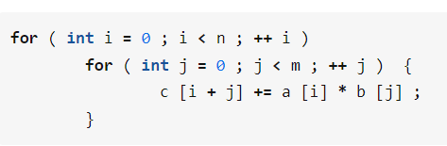
傅里叶变换
考虑到两个多项式 A(x),B(x) 的乘积 C(x) ，假设 A(x) 的项数为 n ，其系数构成的 n 维向量为 (a0,a1,a2,...,an−1) ， B(x) 的项数为 m ，其系数构成的 m 维向量为 (b0,b1,b2,...,bm−1) 。
我们要求 C(x) 的系数构成的 n+m−1维的向量，先考虑朴素做法。
其时间复杂度是 O(n²) 的。
Notes:
在算法竞赛中的运用主要是用来加速多项式的乘法。

Slide 4
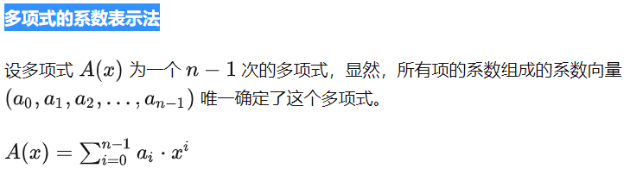
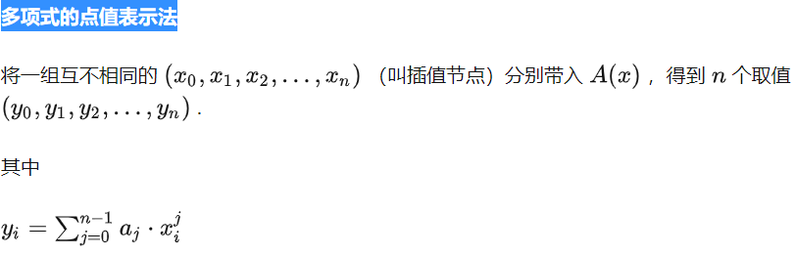
多项式的表示方法
多项式有两种表示方法，系数表达法与点值表达法

Slide 5
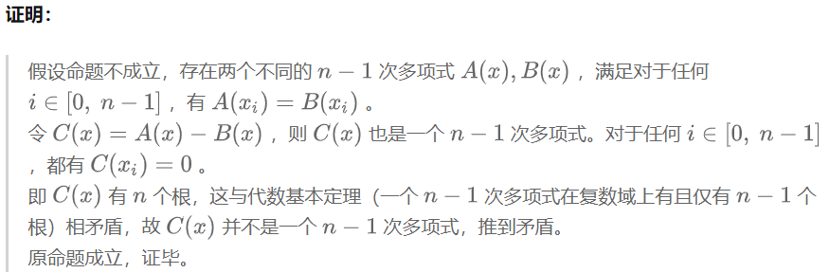
定理： 一个 n−1 次多项式在 n 个不同点的取值唯一确定了该多项式。
Notes:
如果我们按照定义求一个多项式的点值表示，时间复杂度为 O(n2)
已知多项式的点值表示，求其系数表示，可以使用拉格朗日插值。朴素的插值算法时间复杂度为 O(n2) 。

Slide 6
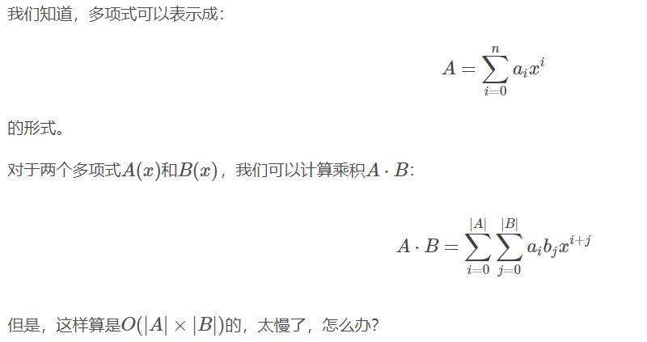
多项式乘法
系数表示法下的多项式乘法：

Slide 7
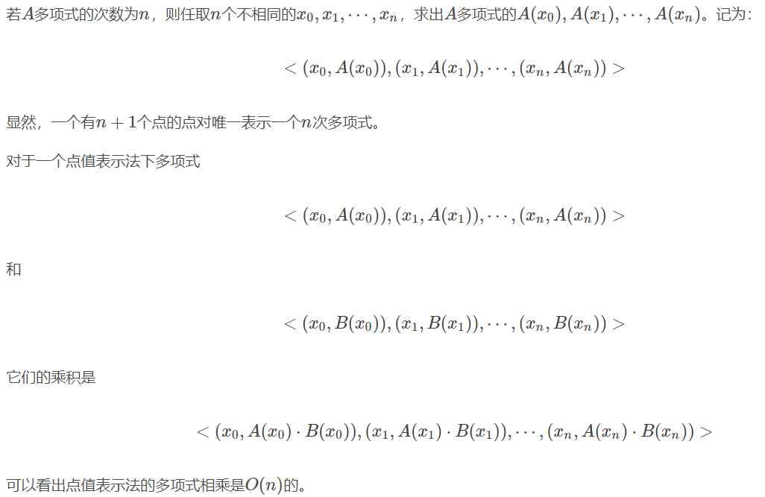
多项式乘法
点值表示下的多项式乘法
即然是线性的，何不把多项式由系数表示法转换成点值表示法？这样点值表示下的多项式乘法是O（n）。

Slide 8
系数表示法转点值表示法是 O(n²) 。 对于一些特殊的点值，我们可以在更低的复杂度内算出这些点值，如单位根，原根等。
DFT

Slide 9
关于复数

Slide 10
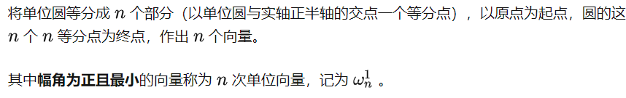
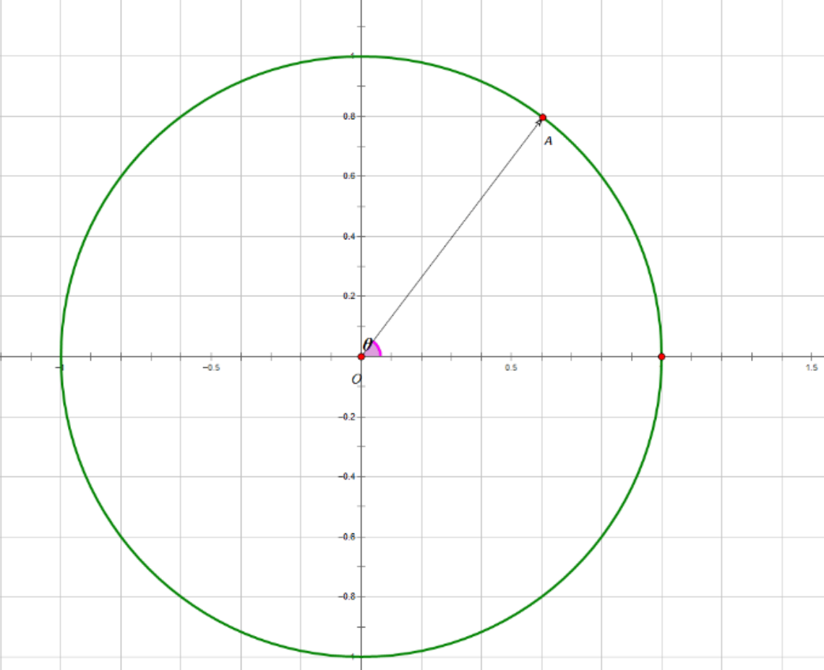
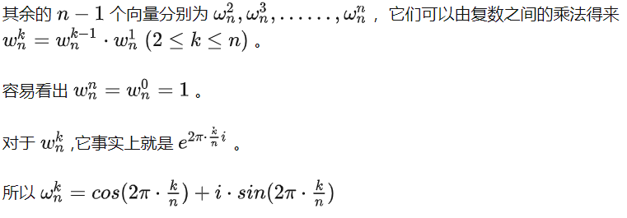
若有
z^{n}=1
此时将 z称为n次单位根。

Slide 11
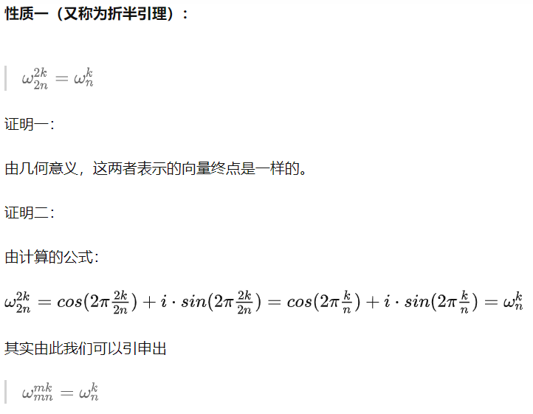
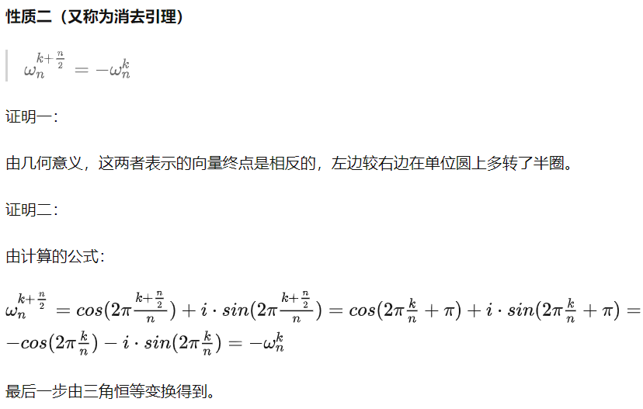
单位根的两个性质

Slide 12
DFT 将多项式由系数表示法转换成点值表示法

Slide 13
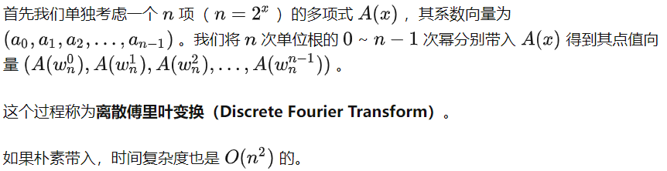
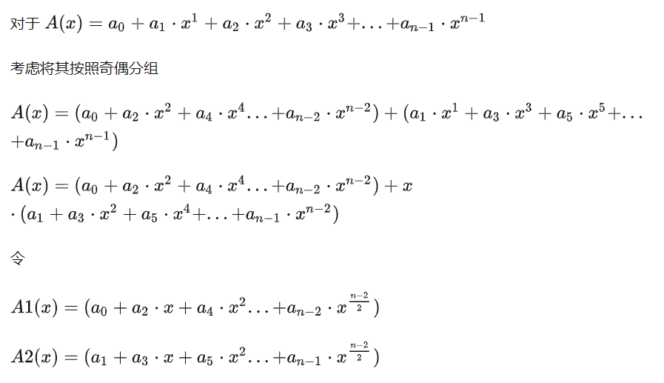
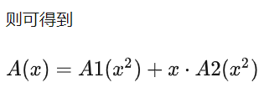
利用单位根的特殊性质

Slide 14

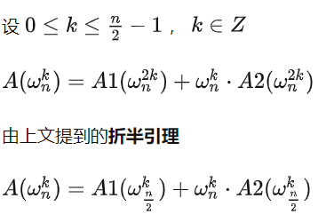
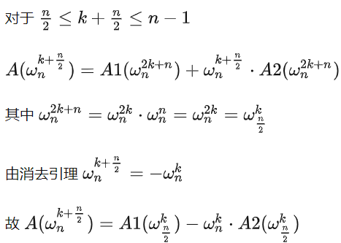
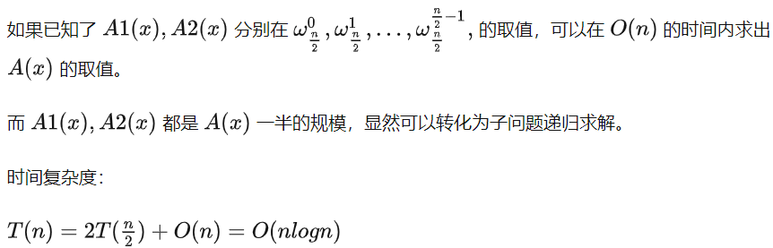
Notes:
k与 k+n2 取遍了 [0,n−1] 中的 n 个整数，保证了可以由这 n 个点值反推解出系数

Slide 15

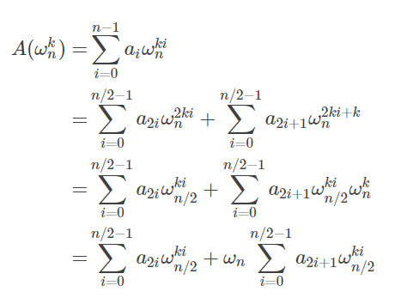
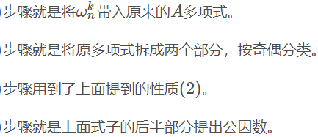

Slide 16
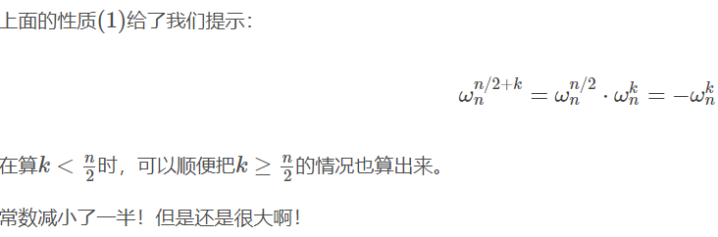
分治+递归解决DFT
算法步骤
对当前的多项式（一个数组）系数进行奇偶分类；
递归算出偶数部分的数组的ans_{e}和奇数部分的数组的ans_{o}；
这个多项式的ans=ans_{e}+ω_{n}ans_{o}

Slide 17
IDFT：离散傅里叶逆变换 将多项式由点值表示法转换成系数表示法

Slide 18
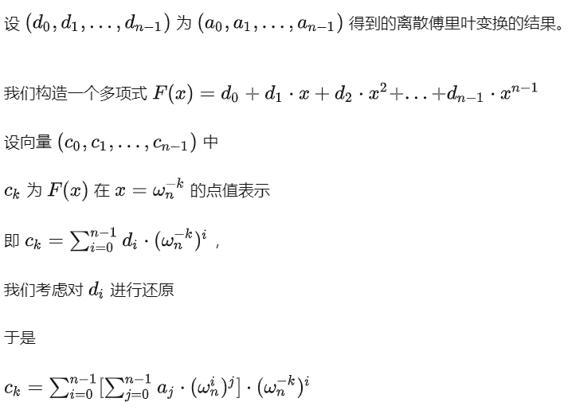
IDFT
由 n 维点值向量 (A(x0),A(x1),...,A(xn−1)) 推出 n 维系数向量(a0,a1,...,an−1) 。

Slide 19
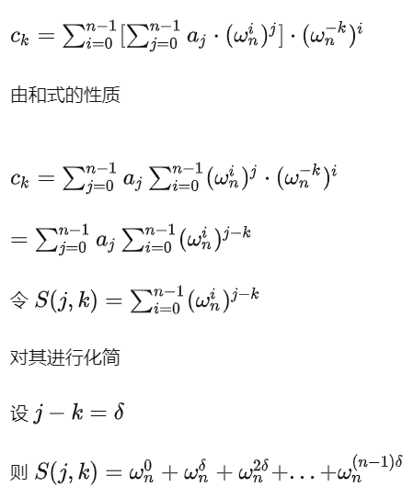
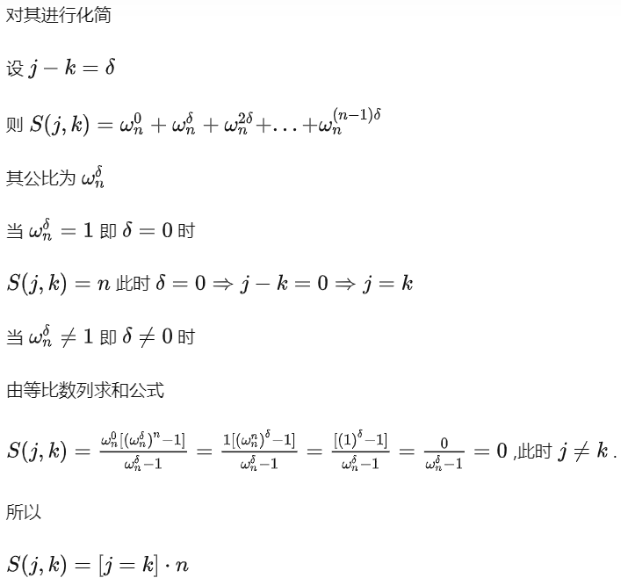

Slide 20
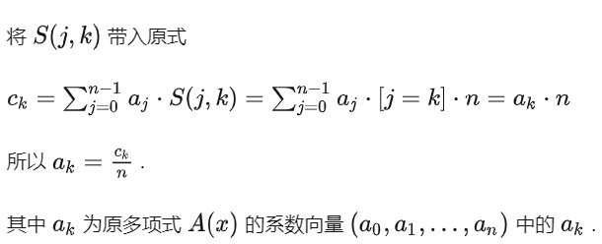
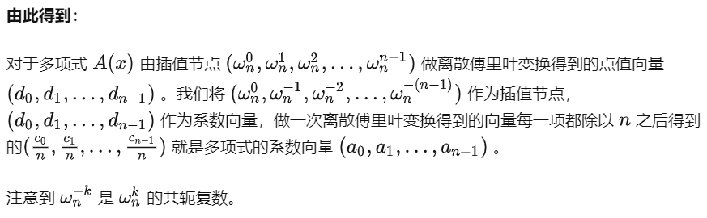
IDFT

Slide 21
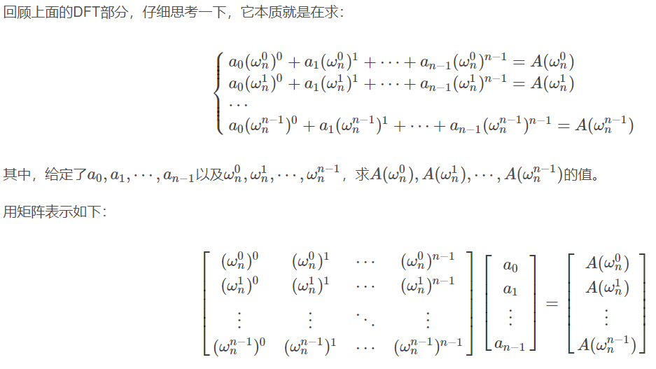
IDFT

Slide 22
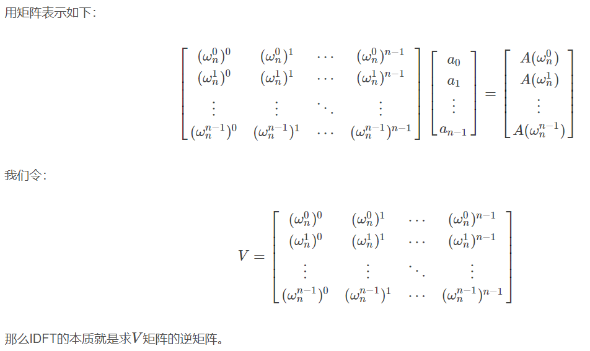

Slide 23
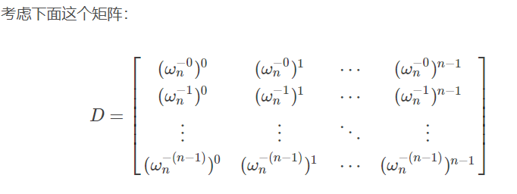
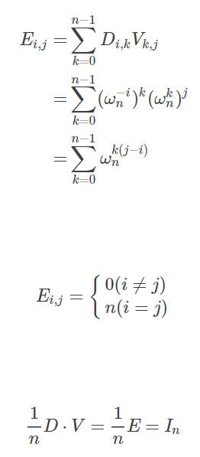


Slide 24
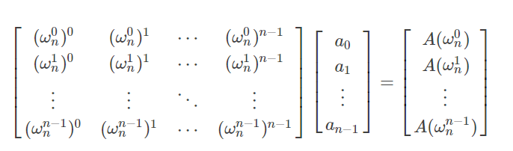
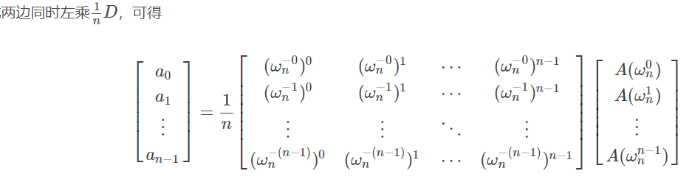


Slide 25
FFT的实现
分治+递归-》分治+非递归

Slide 26
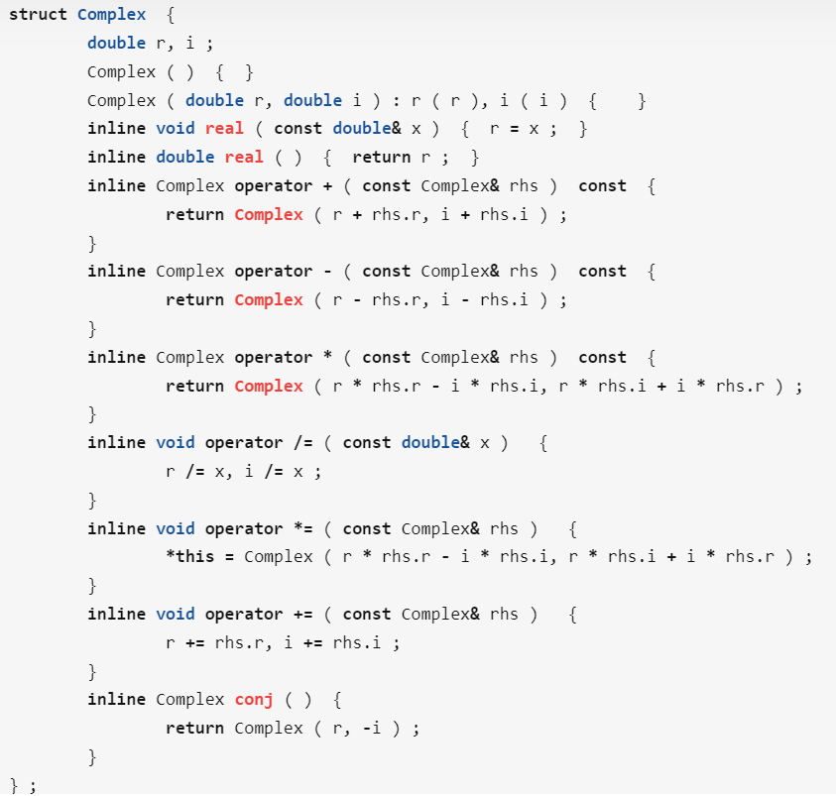
复数类

Slide 27
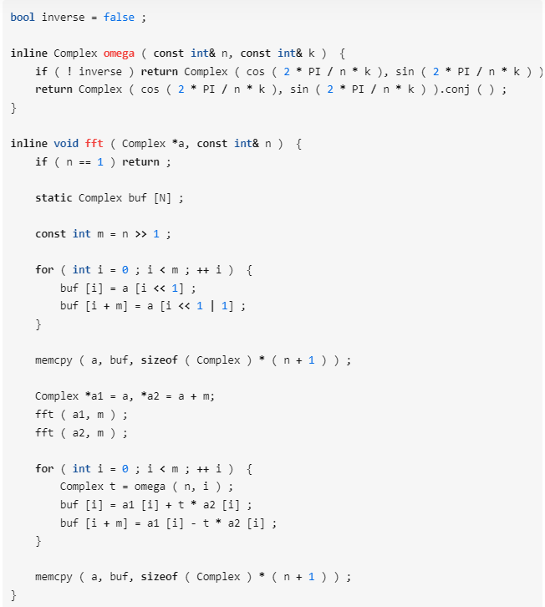

Slide 28
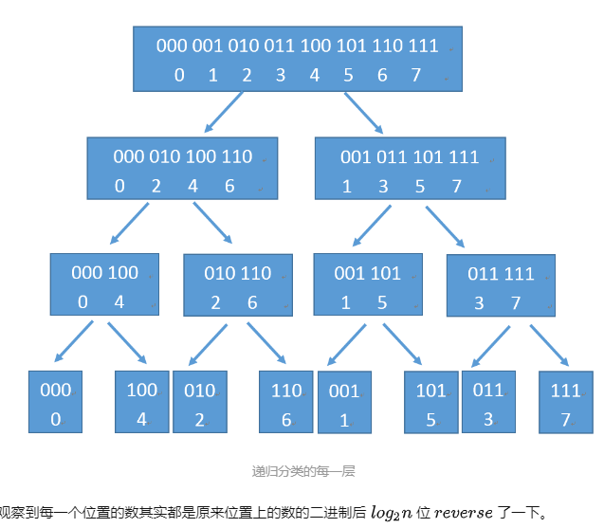
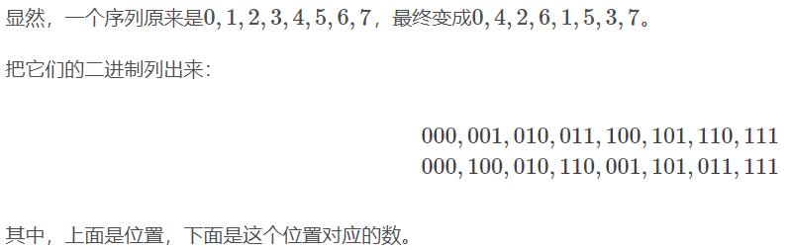
先将原数组调整成最底层的位置；
然后从倒数第二层由底向上计算。
这就是用来实现 FFT 的Cooley−Tukey 算法。

